Slide 1


Golang基础介绍

Slide 2
目 录
CONTENTS
Golang
01
Go 语言特色
02
Go安装使用
03
基本语法
04
demo
05

Slide 3
01
章节 PART
Golang

Slide 4
它不是传统意义上的面向对象语言（没有类的概念），但它有接口（interface），由此实现多态特性。
函数（Function）是它的基本构成单元（也可以叫着面向函数的程序设计语言）。
支持交叉编译
类型安全和内存安全：在指针类型，但不允许对指针进行操作
具有内存垃圾回收机制
支持、并行计算和分布式计算。
在语言层面实网络通信、并发控制现对多处理器（或多核）进行编程
Go被设计为21世纪的C语言，同时它吸收了很多现在编程语言的优点。
基于BSD完全开源，所以能免费的被任何人用于适合商业目的。
语言层面对并发的支持（在语言层面加入对并发的支持）

Slide 5
02
Go 语言特色
章节 PART

Slide 6



GO语言特色
简洁
快速
安全
并行
开源
内存管理
编译迅速
Notes:
在 Java 中创建新的线程，内存的利用率并不高效。每个线程会消耗大约 1 MB 的堆内存，最终，如果你运行了上千个线程，他们会对堆带来巨大的压力，并且会由于内存不足而宕机。另外，你想要在两个或者多个线程之间通信，也是非常困难的。
另一方面，Go 于 2009 年发布，这时多核处理器已经可用了。这也是为什么 Go 在构建时会考虑保证并发性。Go 拥有 goroutine 来替代线程，单个goroutine消耗大约 2 KB 的堆内存。因此，你可以随时启动上百万个 goroutine。

Slide 7
03
Go安装使用
章节 PART
GO环境安装
Linux/mac os系统安装
Windos安装

Slide 8
01
GO环境安装
Window
Linux
包名：go1.13.4.windows-amd64.msi
包名：go1.13.4.linux-amd64.tar.gz
Go 语言
支持系统
Mac OS X
（也称为 Darwin）
FreeBSD
包名：go1.13.4.darwin-amd64.pkg

Slide 9

02
Linux/mac os系统安装
下载源码包：go1.13.4.linux-amd64.tar.gz。
将下载的源码包解压至 /usr/local目录。
tar -C /usr/local -xzf go1.4.linux-amd64.tar.gz
将 /usr/local/go/bin 目录添加至PATH环境变量
export PATH=$PATH:/usr/local/go/bin
Notes:
Mac下还可以直接使用.pkg文件直接安装

Slide 10
03
Windos安装
Windows 下可以使用 .msi 后缀(在下载列表中可以找到该文件，如go1.13.4.windows-amd64.msi)的安装包来安装。
1
请替换文字内容
默认情况下.msi文件会安装在 c:\Go 目录下。你可以将 c:\Go\bin 目录添加到 PATH 环境变量中。添加后你需要重启命令窗口才能生效
2
Notes:
Demo1 hello word

Slide 11


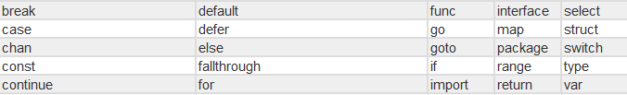
Go 语言结构
包声明
引入包
函数
content
变量
语句 & 表达式
The quick brown fox jumps over the lazy dog.
注释
Go 程序可以由多个标记组成，可以是关键字，标识符，常量，字符串，符号等组成
下面列举了 Go 代码中会使用到的 25 个关键字或保留字
Notes:
执行 Go 程序:.go文件，go run main.go
Go 程序可以由多个标记组成，可以是关键字，标识符，常量，字符串，符号

Slide 12
04
基础语法
章节 PART

Slide 13
01
Go 语言数据类型
01
布尔类型
布尔型的值只可以是常量 true 或者 false。一个简单的例子：var b bool = true
字符串
02
03
04
数字类型
(有符号数和无符号数eg.uint8(0 到 255),int8(-128 到 127))
派生类型
指针类型（Pointer）、数组类型、结构化类型(struct)、联合体类型 (union)、函数类型、切片类型、接口类型（interface）、Map 类型、Channel 类型
Notes:
Go语言的字符串的字节使用UTF-8编码标识Unicode文本

Slide 14
03
Go变量及常量
01
变量
02
格式：var identifier type
由字母、数字、下划线组成，其中首个字母不能为数字
03
常量：const
常量是一个简单值的标识符，在程序运行时，不会被修改的量。
常量中的数据类型只可以是布尔型、数字型（整数型、浮点型和复数）和字符串型
所有像 int、float、bool 和 string 这些基本类型都属于值类型
Notes:
//类型相同多个变量, 非全局变量
var vname1, vname2, vname3 type vname1, vname2, vname3 = v1, v2, v3
var vname1, vname2, vname3 = v1, v2, v3 //和python很像,不需要显示声明类型，自动推断
vname1, vname2, vname3 := v1, v2, v3 //出现在:=左侧的变量不应该是已经被声明过的，否则会导致编译错误
//类型不同多个变量, 全局变量, 局部变量不能使用这种方式
var (
vname1 v_type1
vname2 v_type2
)

Slide 15
04
Go 语言运算符
1、算术运算符
(+、-、*、/、++、--)
4、位运算符
(&、 |、^、<<、>>)
2、关系运算符
(==、!=、>=、<=、>、<)
Go 语言内置的运算符
5、赋值运算符
(=,+=,-=等)
3、逻辑运算符
(&&、||、!)
6、其他运算符
Notes:
<<:左移n位就是乘以2的n次方(（A=60）A << 2 结果为 240 ，二进制为 1111 0000),
>>:右移n位就是除以2的n次方(（A=60）A >> 2 结果为 15 ，二进制为 0000 1111)

Slide 16
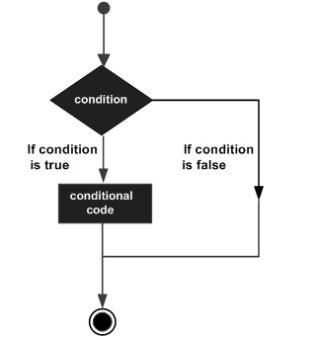
05
条件语句

Slide 17


06
Go 语言循环语句
for循环
嵌套循环
循环控制语句：break,continue,goto

Slide 18
07
Go 语言函数
parameter list]：参数列表，参数就像一个占位符，当函数被调用时，你可以将值传递给参数，这个值被称为实际参数。参数列表指定的是参数类型、顺序、及参数个数。参数是可选的，也就是说函数也可以不包含参数。
func
function_name
函数由 func 开始声明
函数名称，函数名和参数列表一起构成了函数签名。
return_types：返回类型，函数返回一列值。return_types 是该列值的数据类型。有些功能不需要返回值，这种情况下 return_types 不是必须的。
函数体：函数定义的代码集合
Notes:
函数返回多个值

Slide 19
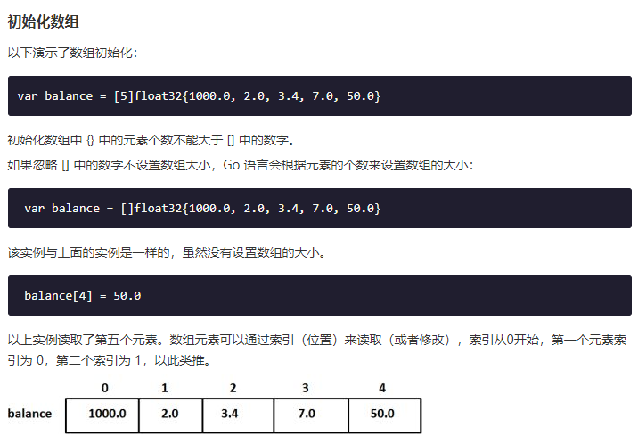
08
Go数组
Go 语言提供了数组类型的数据结构
1
数组是具有相同唯一类型的一组已编号且长度固定的数据项序列，这种类型可以是任意的原始类型例如整形、字符串或者自定义类型
2
var variable_name [SIZE] variable_type
3

Slide 20
09
Go 语言指针
什么是指针
一个指针变量可以指向任何一个值的内存地址它指向那个值的内存地址。
类似于变量和常量，在使用指针前你需要声明指针。指针声明格式如下
var var_name *var-type
var-type 为指针类型，var_name 为指针变量名，* 号用于指定变量是作为一个指针。以下是有效的指针声明：
var ip *int /* 指向整型*/
var fp *float32 /* 指向浮点型 */
ptr==nil 判断是否为空指针

Slide 21
10
Go 语言结构体
type struct_variable_type struct {
member definition;
member definition;
... member definition;
}
1、访问结构体成员(如果要访问结构体成员，需要使用点号 (.) 操作符)
2、结构体作为函数参数
3、结构体指针

Slide 22
11
Go 语言切片(Slice)
1、Go 语言切片是对数组的抽象
2、Go 数组的长度不可改变，在特定场景中这样的集合就不太适用，Go中提供了一种灵活，功能强悍的内置类型切片("动态数组"),与数组相比切片的长度是不固定的，可以追加元素，在追加时可能使切片的容量增大
申明格式：var identifier []type或者
var slice1 []type = make([]type, len)
也可以简写为 slice1 := make([]type, len)
也可以指定切片的容量：make([]T, length, capacity)
切片属性计算：len,cap
3、切片截取

Slide 23
12
截取解析
//解析过程
slice := []int{0, 1, 2, 3, 4, 5, 6, 7, 8, 9}
s1 := slice[2:5]
s2 := s1[2:6:7]
https://note.youdao.com/ynoteshare1/index.html?id=6f737dd24a584ae8ff3997c2e27b6dc7&type=note

Slide 24
13
Go 语言范围(Range)
Go 语言中 range 关键字用于for循环中迭代数组(array)、切片(slice)、chan(channel)或集合(map)的元素。在数组和切片中它返回元素的索引值，在集合中返回 key-value 对的 key 值。
Notes:
eg

Slide 25
14
Go 语言递归函数
递归，就是在运行的过程中调用自己。
但我们在使用递归时，开发者需要设置退出条件，否则递归将陷入无限循环中。
递归函数对于解决数学上的问题是非常有用的，就像计算阶乘，生成斐波那契数列等
Notes:
eg

Slide 26
15
Go 语言接口
Go 语言提供了另外一种数据类型即接口，它把所有的具有共性的方法定义在一起，任何其他类型只要实现了这些方法就是实现了这个接口。

Slide 27
16
Go 并发
Go 语言支持并发，我们只需要通过 go 关键字来开启 goroutine 即可。
goroutine 是轻量级线程，goroutine 的调度是由 Golang 运行时进行管理的
go 函数名( 参数列表 )

Slide 28
17
通道（channel）
不带缓冲区的(ch := make(chan int))
通道（channel）是用来传递数据的一个数据结构。
通道可用于两个 goroutine 之间通过传递一个指定类型的值来同步运行和通讯。操作符 <- 用于指定通道的方向，发送或接收。如果未指定方向，则为双向通道。
ch <- v // 把 v 发送到通道
ch v := <-ch // 从 ch 接收数据 // 并把值赋给 v
声明一个通道很简单，我们使用chan关键字即可，通道在使用前必须先创建： ch := make(chan int)
注意：默认情况下，通道是不带缓冲区的。发送端发送数据，同时必须又接收端相应的接收数据。

Slide 29
18
带缓冲的chan
通道缓冲区(ch := make(chan int, 100))
带缓冲区的通道允许发送端的数据发送和接收端的数据获取处于异步状态，就是说发送端发送的数据可以放在缓冲区里面，可以等待接收端去获取数据，而不是立刻需要接收端去获取数据。
不过由于缓冲区的大小是有限的，所以还是必须有接收端来接收数据的，否则缓冲区一满，数据发送端就无法再发送数据了
注意：如果通道不带缓冲，发送方会阻塞直到接收方从通道中接收了值。如果通道带缓冲，发送方则会阻塞直到发送的值被拷贝到缓冲区内；如果缓冲区已满，则意味着需要等待直到某个接收方获取到一个值。接收方在有值可以接收之前会一直阻塞。

Slide 30
19
Go 遍历通道与关闭通道
Go 通过 range 关键字来实现遍历读取到的数据，类似于与数组或切片。格式如下：
v, ok := <-ch
如果通道接收不到数据后 ok 就为 false，这时通道就可以使用 close() 函数来关闭。

Slide 31
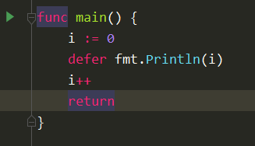
21
Go defer规则一：当defer被声明时，其参数就会被实时解析
运行结果是0
这是因为虽然我们在defer后面定义的是一个带变量的函数: fmt.Println(i). 但这个变量(i)在defer被声明的时候，就已经确定其确定的值了。 换言之，上面的代码等同于下面的代码:
func a() { i := 0 defer fmt.Println(0) //因为i=0，所以此时就明确告诉golang在程序退出时，执行输出0的操作 i++ return }

Slide 32
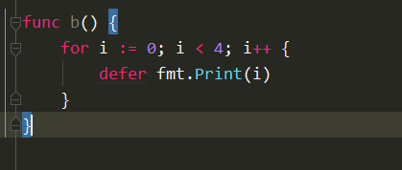
22
Go defer规则二 ：defer执行顺序为先进后出
当同时定义了多个defer代码块时，golang按照先定义后执行的顺序依次调用defer。不要为什么，golang就是这么定义的。我们用下面的代码加深记忆和理解:
我们可以看到依次输出了3210.

Slide 33
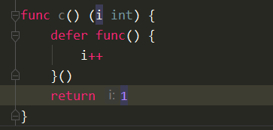
23
Go defer规则三 ：defer可以读取有名返回值
输出结果是2.
在开头的时候，我们说过defer是在return调用之后才执行的。 这里需要明确的是defer代码块的作用域仍然在函数之内，结合上面的函数也就是说，defer的作用域仍然在c函数之内。因此defer仍然可以读取c函数内的变量(如果无法读取函数内变量，那又如何进行变量清除呢…)。当执行return 1 之后，i的值就是1. 此时此刻，defer代码块开始执行，对i进行自增操作。 因此输出2.

Slide 34
20
Go 语言开发工具
1.vs code
2.goland
3. intellij idea

Slide 35
05
demo
章节 PART

Slide 36
THANKS！

